Slide 1
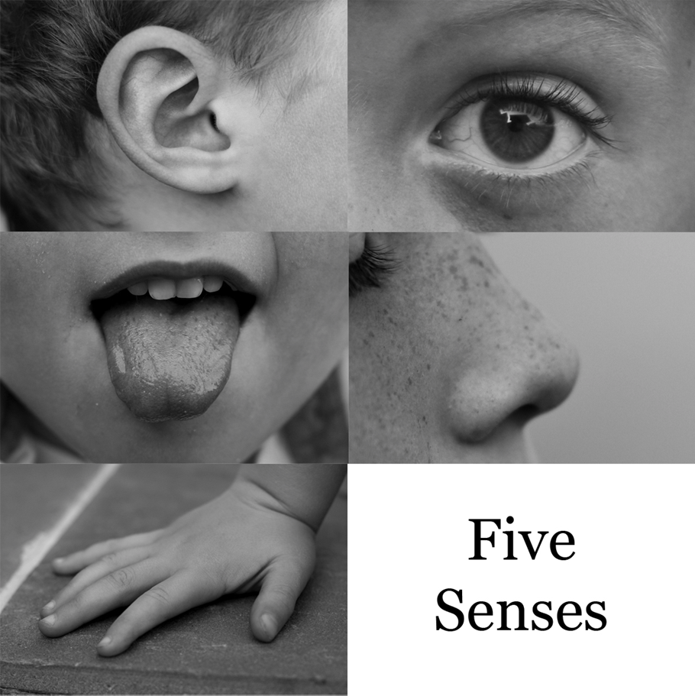
Гомельский государственный медицинский университет Кафедра нормальной и патологической физиологии
Физиология сенсорных систем
Лекция для студентов 2 курса
Висенберг Юлия Валерьевна, к.б.н., доцент, 2021

Slide 2
Общая физиология сенсорных систем
План лекции
Понятие об органах чувств, анализаторах, сенсорных системах. Учение И.П. Павлова об анализаторах.
Функции сенсорных систем. Методы изучения сенсорных систем. Общие принципы строения и классификация сенсорных систем.
Механизмы восприятия действия раздражителей внешней и внутренней среды рецепторами организма.
Кодирование, декодирование, передача, обработка информации в проводящих путях и центральных отделах сенсорных систем.
Роль сенсорных систем в развитии мозга и познании мира.

Slide 3
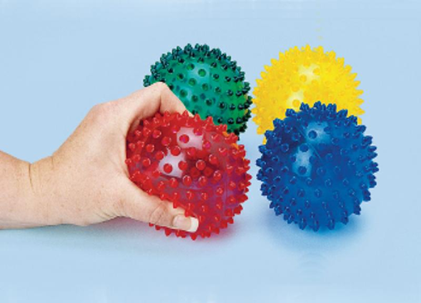
Общая физиология сенсорных систем систем
Органы чувств – высокоспециализированные сенсорные структуры, обеспечивающие восприятие определенных сигналов (раздражений)

Slide 4
Общая физиология сенсорных систем
Анализатор — это совокупность рецепторов и нейронов мозга, участ­вующих в восприятии раздражений, проведении возбуждения, осуществляющих анализ и синтез сигналов внешнего и внутреннего мира и участвующих в получении представления о них

Slide 5
Общая физиология сенсорных систем
Сенсорная система – это анализаторы внешней и внутренней среды, совокупность сенсорных рецепторов, нервных путей и центров. Их активация приводит к появлению у человека специфического ощущения.

Slide 6
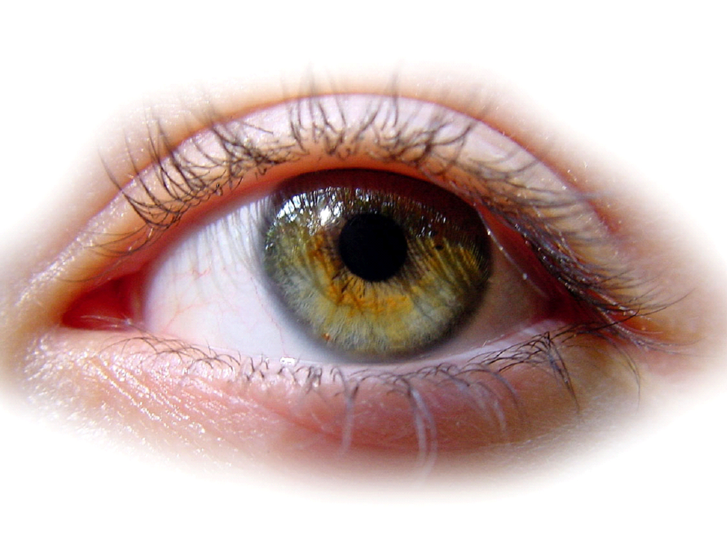
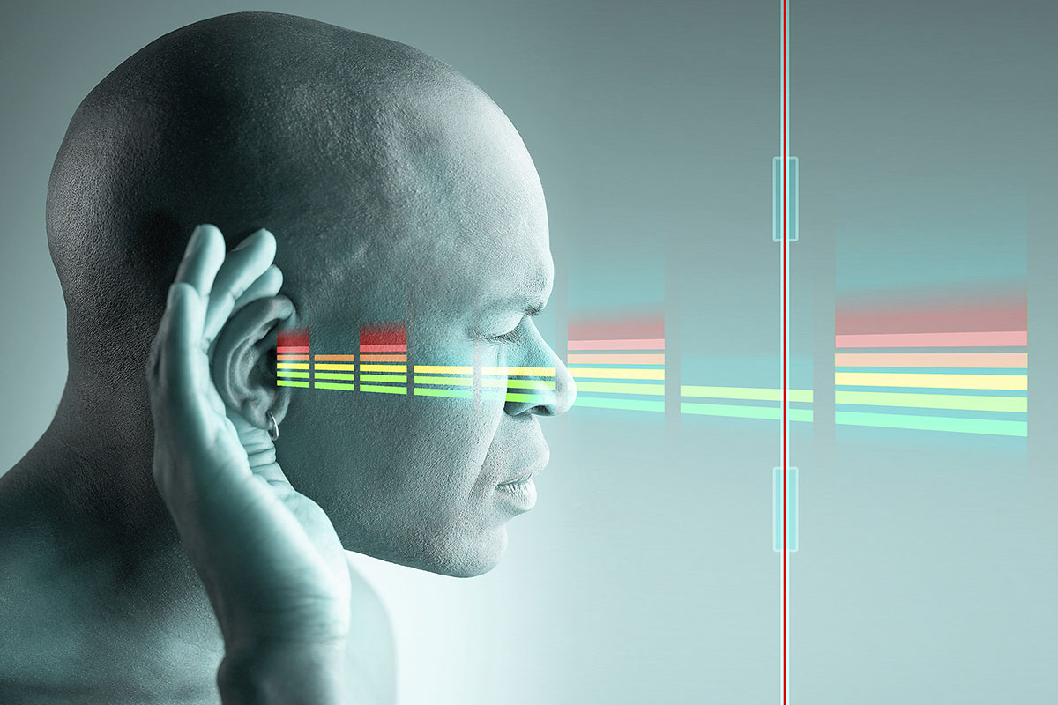
Общая физиология сенсорных систем
ВИДЫ СЕНСОРНЫХ СИСТЕМ:
Зрительная. Адекватный раздражитель – свет.
2. Слуховая. Адекватный раздражитель – звук.

Slide 7
Общая физиология сенсорных систем
3.Вкусовая.
Адекватный раздражитель –
вкус (горький, сладкий, кислый)
4.Обонятельная.
Адекватный раздражитель –
запах.

Slide 8
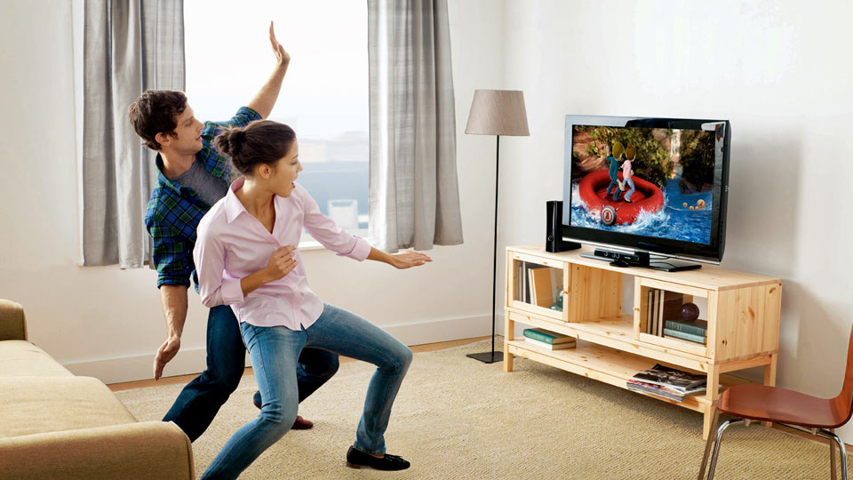
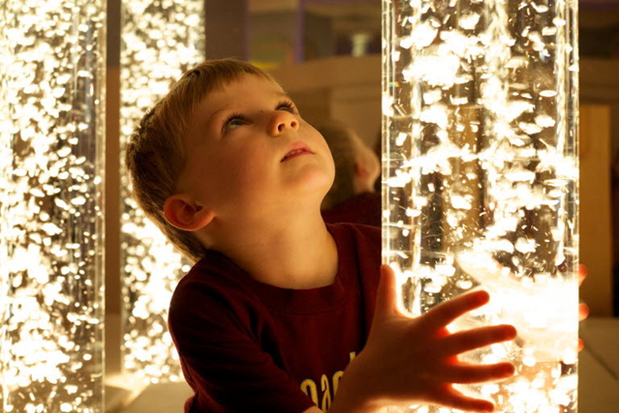
Общая физиология сенсорных систем
5.Вестибулярная.
Адекватный раздражитель –
гравитация, ускорение.
6. Кинестетическая.
Адекватный раздражитель –
давление, вибрация, тепло

Slide 9
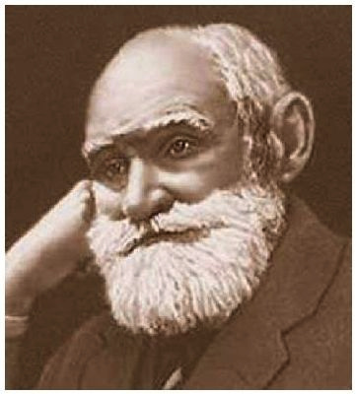
Общая физиология сенсорных систем
Согласно теории И.П. Павлова все анализаторы состоят из следующих отделов:
• периферического,
• проводникового,
• центрального, или коркового.

Slide 10
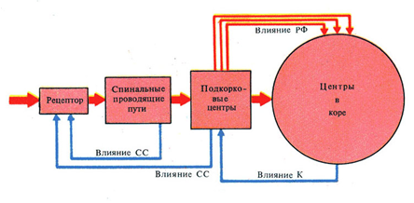
Общая физиология сенсорных систем
Периферический отдел анализатора, представленный рецепторами ор­ганов чувств или внутренних органов, способствует превращению сенсорно­го сигнала в электрический процесс (рецепторный потенциал).
Проводниковый отдел образован чувствительными нервами и нервны­ми трактами и обеспечивает первичную обработку информации и передачу ее в высшие отделы нервной системы.
Центральный, или корковый, отдел анализатора, располагающийся в коре больших полушарий переднего мозга, производит окончательную обра­ботку информации и образует ощущения.

Slide 11
Общая физиология сенсорных систем
ОСНОВНЫЕ ФУНКЦИИ СЕНСОРНЫХ СИСТЕМ:
Обнаружение сигналов
Различение сигналов
Передача и преобразование сигналов
Ограничение избыточности информации и выделение существенных признаков сигналов
Кодирование информации
Декодирование сигналов
Опознание образов

Slide 12
Общая физиология сенсорных систем
МЕТОДЫ ИССЛЕДОВАНИЯ
Для анализа восприятия у здорового и больного человека применяют два методических подхода: объективный и субъективный (психофизиологический).
Объективные методы - наблюдение и анализ параметров раздражителя, его силы, продолжительности импульсации, локализацию в пространстве, биоэлектрические потенциалы, биологическую значимость.
Субъективные методы - применение научного анализа к ощущениям и представлениям, возникающих у испытуемого, с учетом его собственного опыта и опыта других.

Slide 13
Общая физиология сенсорных систем
ОБЩИЕ ПРИНЦИПЫ СТРОЕНИЯ СЕНСОРНЫХ СИСТЕМ.
Всем сенсорным системам свойственны основные принципы строения:
Многослойность.
Многоканальность.
Наличие сенсорных «воронок».
Дифференциация анализаторов по вертикали и по горизонтали.

Slide 14
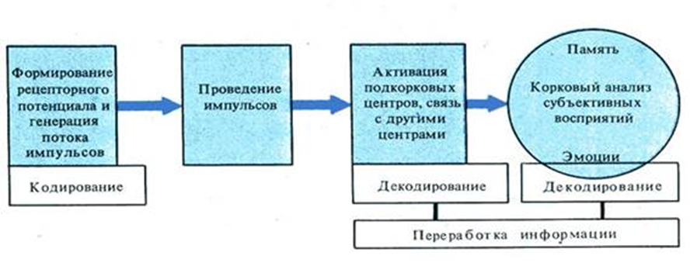
Общая физиология сенсорных систем
1. Многослойность - наличие нескольких слоев нервных клеток. Первый слой связан с рецепторами, последний слой - с нейронами ассоциативных отделов коры больших полушарий. Такое строение анализаторов способствует специализации разных слоев по переработке отдельных видов информации и позволяет организму более быстро реагировать на простые сигналы, анализируемые уже на промежуточных уровнях.
В сенсорной системе выделяют следующие уровни восприятия сигналов:
Рецепторный – стволовой – таламический - корковый

Slide 15
Общая физиология сенсорных систем
2. Многоканальность – обеспечивает сенсорной системе точность и детальность анализа сигналов и большую надежность (нервные элементы одного слоя связаны с множеством элементов следующего слоя). Высокая надежность обеспечивается более сложным путем благодаря частичному взаимному перекрытию нейронов в связи с процессами мультипликации и конвергенции. В результате возникает возбудительное или тормозное взаимодействие между нейронами благодаря иррадиации или латеральному торможению.

Slide 16
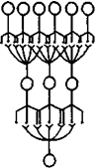
Общая физиология сенсорных систем
3. Наличие сенсорных "воронок" - неодинаковое число элементов в соседних слоях.
Суживающаяся "воронка" - уменьшение количества информации передаваемой в мозг.

Slide 17
Общая физиология сенсорных систем
Расширяющаяся "воронка" - обеспечение более дробного и сложного анализа разных признаков сигнала.

Slide 18
Общая физиология сенсорных систем
4. Дифференциация анализаторов:
а) по вертикали - обеспечивает образование отделов, состоящих из того или иного числа нервных элементов.
Отдел – это более крупное морфофункциональное образование, чем слой элементов (например: обонятельные луковицы) они имеют определенную функцию.
б) по горизонтали - обеспечивает специализацию структур на уровне одного слоя. Зависит от свойств рецепторов и нейронов и связывает их в пределах каждого слоя - (например: в зрении работают два параллельных нейронных канала идущих от фоторецепторов к коре больших полушарий мозга и по разному перерабатывающих информацию поступающую от центра и периферии сетчатки).

Slide 19
Общая физиология сенсорных систем
МЕХАНИЗМ ВОСПРИЯТИЯ ДЕЙСТВИЯ РАЗДРАЖИТЕЛЕЙ ВНЕШНЕЙ И ВНУТРЕННЕЙ СРЕДЫ РЕЦЕПТОРАМИ ОРГАНИЗМА
Виды раздражителей:
Химической природы: молекулы вкусовых веществ, молекулы пахучих веществ, гормоны, нейромедиаторы, цитокины, факторы роста (хеморецепция).
Физической природы: свет, звук, давление, температура, электрический потенциал (механорецепция,фоторецепция).
Физико-химической природы: осмотическое давление, напряжение кислорода, напряжение СО₂, концентрация некоторых ионов.
Сигналы, обозначающие сложные события: сочетание звуков, цветов, запах и др.; слово как сигнал сигналов.

Slide 20
Общая физиология сенсорных систем
Рецепцией называют процесс восприятия и трансформации (преобразования) энергии внешнего или внутреннего раздражителя в энергию нервного импульса или в сложную последовательность внутриклеточных химических процессов.
Обнаружение сигналов начинается в рецепторе
Рецептор – генетически детерминированные макромолекулярные сенсоры (белки, глико-, липопротеиды), локализованные в специализированных частях клетки (плазматическая мембрана, цитоплазма, ядро) и специализирующиеся на восприятии биологически значимых специфических сигналов химической, физической и др. природы.

Slide 21
Общая физиология сенсорных систем
Рецепторы предназначены:
для специфического взаимодействия сигналов;
для ощущения восприятия, трансформации и передачи информации;
для инициации биохимических и/или физико-химических процессов, составляющих основу конкретной ответной клетки-мишени.

Slide 22
Общая физиология сенсорных систем
Выделяют следующие виды рецепторов:
Экстеро- и интерорецепторы
Контактные и дистантные
Первично-чувствующие и вторично-чувствующие (со специальными клетками, преобразующими энергию внешнего раздражения в нервный импульс)

Slide 23
Общая физиология сенсорных систем
первичночувствующие (первичные) - воспринимающая зона представляет собой окончание дендрита чувствительного нейрона:
развиваются из нервной пластинки;
эволюционно более древние;
имеют периферический отросток со стереоцилиями (это гомолог дендрита), а также аксон, образующий синапсы на нейронах соответствующих центров;
в строении их нервного компонента (сетчатка, обонятельные луковицы) отражается принцип экранного послойного строения.
Первичные - все кожные рецепторы (тактильные) и рецепторы внутренних органов, проприорецепторы, рецепторы обоняния, зрения, термо- и хеморецепторы ЦНС.

Slide 24
Общая физиология сенсорных систем
вторичночувствующие (вторичные) - воспринимающей зоной является специализированная рецепторная клетка, синаптически связанная с окончанием дендрита чувствительного нейрона:
развиваются из эктодермы;
более молодые в эволюционном плане;
на апикальном полюсе имеют стереоцилии и киноцилии;
на базальном полюсе синапсы с дендритами чувствительных нейронов;
на сенсоэпителиальных клет­ках образуют синапсы отростки псевдоуниполярных нейронов спинальных ганглиев, эти клетки только снимают и кодируют информацию, а передают её - нейроны.
Вторичные: рецепторы вкуса, слуха и равновесия.

Slide 25
Общая физиология сенсорных систем
ВОСПРИЯТИЕ ДЕЙСТВИЯ РАЗДРАЖИТЕЛЕЙ
При действии стимула на рецепторную клетку происходит преобразование энергии внешнего раздражения в рецепторный сигнал.
Этот процесс идет в три основных этапа:
1) взаимодействие стимула с рецепторной белковой молекулой, которая находится в составе клеточной мембраны рецепторной клетки;
2) усиление сенсорного сигнала и его передача внутри рецепторной клетки;
3) открытие или блокирование находящихся в мембране рецепторов ионных каналов, через которые начинает или прекращается течь ионный ток, что в свою очередь приводит к деполяризации или гиперполяризации этой мембраны (возникает так называемый рецепторный потенциал).

Slide 26
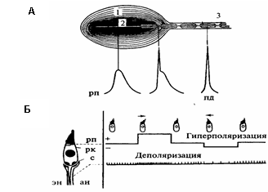
Общая физиология сенсорных систем
В первичночувствующих рецепторных клетках происходит преобразование энергии внешнего стимула в возбуждение непосредственно на мембране рецептора.
Примером может служить тельце Пачини
Схематическое изображение ответов первичного (А) и вторичного (Б) рецепторов на стимуляцию.
А-тельце Пачини (1-капсула рецептора;
2-немиелинизированная часть нервного окончания;
3-миелинизированное нервное волокно);

Slide 27
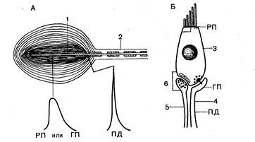
Общая физиология сенсорных систем
Во вторичночувствующих рецепторных клетках раздражение действует не непосредственно на окончание отростка сенсорного нейрона, а на особые структуры — специализированные рецептирующие клетки. В них под влиянием этого раздражения возникает целая серия различных процессов, являющихся причиной последующего возбуж­дения сенсорного нейрона. Отсюда и название этих рецепторов — вторичные или вторичночувствующие.
А — первичное рецепторное образование;
Б — вторичное рецепторное образование;
РП — рецепторный потенциал;
ГП — генераторный потенциал;
ПД — потенциал действия;
1 — немиелинизированное нервное волокно;
2— миелинизированное нервное волокно;
3— рецептирующая клетка;
4— афферентное нервное волокно;
5 — эфферентное нервное волокно;
6 — синапс.
Стрелками показано место формирования РП, ГП и ПД.

Slide 28
Общая физиология сенсорных систем
Таким образом, в первичных рецепторах раздражитель вызывает: - рецепторный потенциал - потенциал действия;
Во вторичных рецепторах: - рецепторный потенциал- выделение медиатора - генераторный потенциал - потенциал действия

Slide 29
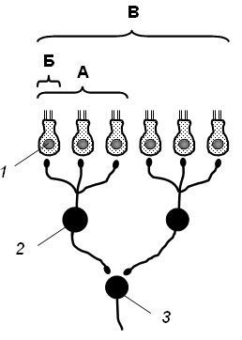
Общая физиология сенсорных систем
Рецептивное поле
Рецептивным полем нейрона называют множество рецепторов, функционально связанных с этим нейроном. Рецептивное поле нейрона представляет собой динамическое образование – один и тот же нейрон в различные моменты времени может оказаться функционально связанным с различным количеством рецепторов.
1 – рецептирующая клетка;
А – максимальное рецептивное поле 2;
Б – минимальное рецептивное поле 2;
В – рецептивное поле нейрона 3.

Slide 30
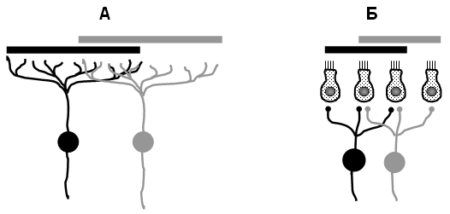
Общая физиология сенсорных систем
Перекрытие рецептивных полей чувствительных нейронов
У первичных рецепторов зоны ветвления периферических отростков чувствительных нейронов могут перекрывать друг друга – А.
А – первичных рецепторов
Б – вторичных рецепторов
У вторичных рецепторов одна рецептирующая клетка может контактировать с несколькими чувствительными нейронами, т.е. может входить состав рецептивных полей различных нейронов

Slide 31
Общая физиология сенсорных систем
РАЗЛИЧЕНИЕ СИГНАЛОВ
Рецепторы специализированы к восприятию определенного параметра свойств раздражителя в весьма узком диапазоне и реагируют лишь на узкую область, например, частот или длины световой волны.
Реагируют на :
интенсивность силы стимула,
временные показатели,
3) пространственные признаки.

Slide 32
Общая физиология сенсорных систем
Порог различения - минимальное изменение параметров действующего раздражителя, которое воспринимается субъективно.
Есть пороги различения силы, пространства и времени действия раздражителя.
Различают абсолютный и дифференциальный (разностный) пороги.
Абсолютным порогом считают минимальную силу адекватного стимула, при которой возникает возбуждение рецептора.
Под дифференциальным порогом понимают минимальный прирост силы стимула, который вызывает заметное изменение реакции рецептора (например, слабо соленое - сильно соленое)

Slide 33
Общая физиология сенсорных систем
Порог различения силы раздражителя практически всегда выше ранее действующего раздражения на определенную величину (закон Вебера)
Закон Вебера о пороге силы действующего раздражителя:
∆I / I= const
где: I - сила раздражителя;
dI - ощутимый прирост силы действующего раздражителя
Зависимость интенсивности ощущения от силы раздражения выражается законом Вебера-Фехнера: "Интенсивность ощущений пропорциональна логарифму силы раздражения"
E = k × log (I / I₀)
Где:E - интенсивность ощущения
k – константа; I - сила раздражения; I - порог ощущения

Slide 34
Общая физиология сенсорных систем
Пространственное различие сигналов основано на различиях в пространственном распределении возбуждения в слое рецепторов и в нервных слоях. Для пространственного различия необходимо чтобы между двумя возбуждаемыми рецепторами находился хотя бы один невозбужденный рецепторный элемент.
Для временного различия 2-х раздражителей, необходимо чтобы вызванные ими нервные процессы не сливались во времени, чтобы сигнал, вызываемый последующим стимулом, не попадал в рефрактерный период от предыдущего.

Slide 35
Общая физиология сенсорных систем
После преобразования в рецепторах энергии физического или химического раздражителя в процессе нервного возбуждения начинается цепь процессов по преобразованию и передаче полученного сигнала.
Цель их - передача информации в раздражителе в высшие отделы мозга.
Проводниковый отдел обеспечивает доставку информации от рецепторов в центральный отдел анализатора и частичную переработку в нейронах на " станциях переключения".
Преобразования сигналов могут быть условно разделены на пространственные и временные.

Slide 36
Общая физиология сенсорных систем
Пространственные преобразования сигналов - изменение их масштаба в целом, искажение различных пространств, частей например (это может происходить в зрительной и соматосенсорных системах на корковом уровне - искажение геометрических пропорций объекта).
Временные преобразования информации - ее сжатие в отдельные импульсные посылки, разделенные паузами и интервалами. В целом, тоническая импульсация преобразуется в физическую.
Существенным моментом преобразования информации является ограничение избыточной информации и выделение лишь существенных признаков сигналов.
Имеются следующие приемы ограничения:
1.Сжатие афферентной информации благодаря наличию суживающихся сенсорных «воронок».
2. Подавление несущественной информации.

Slide 37
Общая физиология сенсорных систем
КОДИРОВАНИЕ
Кодируются следующие характеристики раздражителя:
1. Качество (вид) - кодируется наличием различных видов рецепторов, обладающих наибольшей чувствительностью к определенному адекватному виду раздражителя, за исключением болевого;
2. Количество (сила) - за счет изменения числа возбужденных рецепторов и изменения частоты импульсации;

Slide 38
Общая физиология сенсорных систем
3. Пространство (область действия);
4. Время действия раздражителя - с помощью возбуждения рецепторов при включении раздражителя и прекращении их возбуждения после выключения раздражителя, а также в связи с наличием on, off и on-off рецепторов.

Slide 39
Общая физиология сенсорных систем
ПРИНЦИПЫ КОДИРОВАНИЯ
1. Частотное кодирование. Передача и преобразование сигнала происходит путем импульсов, которые поступают в виде отдельных пачек.
В анализаторных системах кодирование информации о характере сигнала происходит двоичным кодом, т.е. наличием или отсутствием залпа импульсов (пачек), изменением характера импульсации - частоты и числа импульсов в залпах, интервалов между залпами. Пространственно - временные распределения активности нервных волокон называют- pattern «временной рисунок».

Slide 40
Общая физиология сенсорных систем
2. Кодирование интенсивности стимулов – количеством нейронных элементов. Разные пороги и разные диапазоны при увеличении силы стимула будут вовлекать все большее количество нервных элементов.
3. Принцип меченой линии или тонического позиционного кодирования - суть в том, что определенный признак раздражителя вызывает возбуждение определенного нейрона или группы нейронов, расположенных в строго определенном месте того или иного нервного слоя. Этот вид кодирования - наиболее высокий отмечается у высших животных в корковом отделе анализатора.

Slide 41
Общая физиология сенсорных систем
ДЕТЕКТИРОВАНИЕ ПРИЗНАКОВ СИГНАЛОВ
Для избирательного анализа отдельных признаков раздражителя существуют специализированные нейроны - детекторы, которые расщепляют афферентный сигнал. Совокупность таких нейронов, оценивающих разные стороны одного и того же признака (например цвет или запах предмета), составляют систему детекции этого признака.

Slide 42
Общая физиология сенсорных систем
ОПОЗНАНИЕ ОБРАЗЦОВ
Опознание образов - конечная и наиболее сложная операция анализатора.
Происходит целостное восприятие раздражителя, отнесение сигнала к определенному классу сигналов, записанному в аппарате памяти, т.е. происходит определение биологической значимости раздражителя в соответствии с собственными потребностями.

Slide 43
Общая физиология сенсорных систем
В корковом отделе происходит:
Анализ - различение всех действующих на организм раздражителей,
Синтез – восприятие (формирование) образов, узнавание предметов и явлений.
В процессе опознания образов происходит «построение модели раздражителя» и выделение ее из множества других моделей.
Опознание образа заканчивается принятием решения о том, с какой ситуацией или объектом встретился организм

